Slide 1

数据结构与算法 习题课(10-12章)
邹磊，韩硕(助教)
北京大学 计算机科学技术研究所
zoulei@pku.edu.cn
hanshuo@pku.edu.cn

Slide 2
第10章习题1
1. 将关键字序列（7、8、30、11、18、9、14）散列存储到散列表中。散列表是一个下标从0开始的一维数组，散列函数为：H(key) = (key * 3) MOD 7，处理冲突采用线性探测法，要求装填（载）因子为0.7。
(1) 请画出所构造的散列表。
(2) 分别计算等概率情况下查找成功和查找不成功的平均查找长度。

Slide 3
第10章习题1
散列表长度为 L = 7/0.7 = 10
通过哈希函数H得到每个key的哈希值：
采用线性探测法处理冲突，所构造的散列表为：
Key | 7 | 8 | 30 | 11 | 18 | 9 | 14
H(Key) | 0 | 3 | 6 | 5 | 5 | 6 | 0
地址 | 0 | 1 | 2 | 3 | 4 | 5 | 6 | 7 | 8 | 9
关键字 | 7 | 14 |  | 8 |  | 11 | 30 | 18 | 9

Slide 4
第10章习题1
等概率情况下查找成功平均查找长度：
查找次数：
ASL_{success} = （1+1+1+1+3+3+2）/ 7 = 12/7
等概率情况下查找不成功的平均查找长度：
找关键字到第一个地址上关键字为空的距离即可。 根据哈希函数地址为MOD7，因此初始只可能在0~6的位置。等概率情况下，查找0~6位置查找不成功的次数表如下表所示:
ASL_{unsuccess} = （3+2+1+2+1+5+4）/ 7 = 18/7
Key | 7 | 8 | 30 | 11 | 18 | 9 | 14
Count | 1 | 1 | 1 | 1 | 3 | 3 | 2
地址 | 0 | 1 | 2 | 3 | 4 | 5 | 6 | 7 | 8 | 9
Count | 3 | 2 | 1 | 2 | 1 | 5 | 4

Slide 5
第10章习题2
2. 两个整数集合S1、S2，大小分别为N、M，M=O(logN)，试借助于排序来求S1和S2的交集。请给出算法的伪代码描述和时间复杂度分析。

Slide 6
第10章习题2
算法1：
只对S1进行排序，然后遍历S2，在S1中使用二分查找来判断S2中的元素是否也在S1中出现。
时间复杂度分析：N*logN（对S1排序）+ M*logN（二分查找），即O(NlogN+logN*logN)。

Slide 7
第10章习题2
算法2：
对S1、S2分别进行排序，然后遍历S2，对于S2的每一个元素S2[i]，在S1中使用二分查找来找到大于等于S2[i]的第一个元素S1[j]，若S2[i] == S1[j]，则S2[i]放入结果集合。由于S2也已排好序，下一次二分查找的初始下界为j+1。
时间复杂度分析（与算法1类似）： N*logN（对S1排序）+ M*logM（对S2排序） M*logN（二分查找），即O(NlogN+logN*logN)。

Slide 8
第10章习题2
算法3：
对S1、S2分别进行排序，然后使用归并排序的思路求S1和S2的交集。
while (i < N && j < M)｛
if (S1[i] == S2[j]) {S3[k++] = S1[i]; i++; j++;}
else if (S1[i] < S2[j]) {i++;}
else {j++;}
｝
时间复杂度分析：N*logN（对S1排序）+ M*logM（对S2排序）+N+M（归并），即O(NlogN+N)。

Slide 9
第10章习题3
3. 给一个整数集合S，定义S的子集D为连续子集当且仅当D中的整数构成连续的整数序列。求S的最大连续子集，即包含连续整数最多的子集。如{1, 3, 4, 100, 200, 2}的最大连续子集为{1,2,3,4}。

Slide 10
第10章习题3
算法1（动态规划）：
先对S进行排序，然后顺序扫描，更新最大连续子集的长度和位置。时间复杂度：O(NlogN)
sort(S);
for(i=1; i<N; i++) {
if(S[i]==S[i-1]+1) len++;
else len=1;
if(len>maxLen) {
maxLen = len;
pos = i – len + 1;
}
}

Slide 11
第10章习题3
算法2（Hash）：
使用Hash表，索引当前找到的所有连续子集。对于每个集合，索引{第一个数: 集合}和{最后一个数: 集合}，如：{1: {1, 2, 3}, 3: {1, 2, 3}, 5: {5, 6}, 6: {5, 6}} 。遍历S的时候，假设遍历到数k，检查k-1为最后一个数和k+1为第一个数的集合在Hash表中是否存在，如果存在则和k一起合并为一个大的集合，删除之前的集合，并加入新的集合。这样每一次操作时间复杂度是O(1)的。最后找到Hash表中最大的集合输出即可。
时间复杂度：O(N)

Slide 12
第10章习题4
4. 现在有一个文本编辑器，具有如下的操作：
MOVE k：将光标移动到第k个字符之前，如果k=0，那么移动到文档开头
PRINT n：输出光标之后的n个字符
PREV：光标前移一位
NEXT：光标后移一位
请基于线性数据机构设计一套合理的算法，来实现这些操作，并且分析每个操作的性能。
假定：文本最大的长度为L<10^9

Slide 13
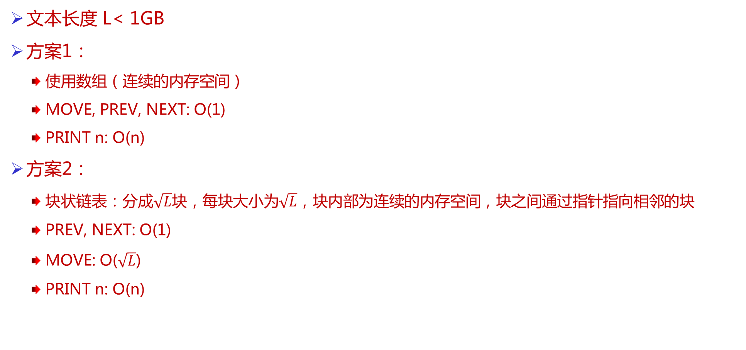
第10章习题4
文本长度 L< 1GB
方案1：
使用数组（连续的内存空间）
MOVE, PREV, NEXT: O(1)
PRINT n: O(n)
方案2：
块状链表：分成$\sqrt{L}$块，每块大小为$\sqrt{L}$，块内部为连续的内存空间，块之间通过指针指向相邻的块
PREV, NEXT: O(1)
MOVE: O($\sqrt{L}$)
PRINT n: O(n)

Slide 14
第10章习题5
4. 仍然是上面的题目背景，添加2个操作：
INSERT n, s：在当前光标之后插入长度为n的字符串s
DELETE n：删除光标之后的n个字符
此时数据结构应当作出什么样的改变来适应这一变化？

Slide 15
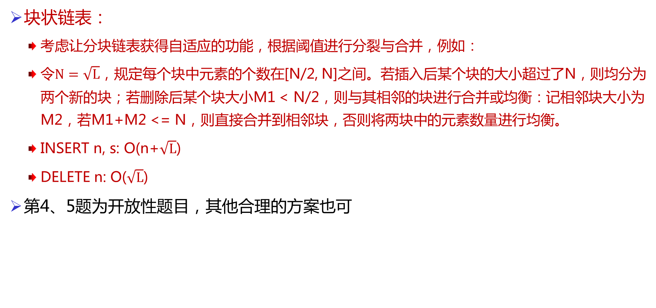
第10章习题5
块状链表：
考虑让分块链表获得自适应的功能，根据阈值进行分裂与合并，例如：
令$N=\sqrt{L}$，规定每个块中元素的个数在[N/2, N]之间。若插入后某个块的大小超过了N，则均分为两个新的块；若删除后某个块大小M1 < N/2，则与其相邻的块进行合并或均衡：记相邻块大小为M2，若M1+M2 <= N，则直接合并到相邻块，否则将两块中的元素数量进行均衡。
INSERT n, s: O(n+$\sqrt{L}$)
DELETE n: O($\sqrt{L}$)
第4、5题为开放性题目，其他合理的方案也可

Slide 16
第11章习题1
1. 若一个磁盘页块大小为1024（=1K）字节，存储每个记录需占用16字节，其中关键码占4个字节。所有记录均已按关键码有序存储在磁盘文件中，每个页块的第1个记录用于存放线性索引。另外在内存中开辟了256K字节的空间用于存放线性索引。试问：
(1) 若将线性索引常驻内存，文件中最多可以存放多少个记录？（每个索引项8个字节，其中关键码4字节，地址4字节）
(2) 若使用二级索引，第二级索引占用1024字节（有128个索引项），这时文件中最多可以存放多少个记录?

Slide 17
第11章习题1
因磁盘页大小为1024B， 每个记录占用16B，故每页可放1024/16=64个记录。
除第一个记录存放线性索引外，每页可存储63个记录。
若线性索引常驻内存，则它最多可存放256*（1024/8） = 256*128 = 32768个索引项，文件中可存放32768*63=2064384 个记录。

Slide 18
第11章习题1
由于二级索引占用1024B，内存中还剩255K字节用于第1级索引。第一级索引有255*128=32640个索引项，作为稀疏索引，每个索引项索引一个页块，则索引文件可存放32640*63 = 2056320。

Slide 19
第11章补充习题
补充. 若一个磁盘页块大小为1024（=1K）字节，存储每个记录需占用8字节，其中关键码占4个字节，数据字段占4个字节。所有记录均已按关键码有序存储在磁盘文件中，每个页块的第1个记录用于建立线性索引。试问：
(1) 若使用大小为256K的线性索引，文件中最多可以存储多少条记录？（每个索引项8个字节，其中关键码4字节，地址4字节）
(2) 若线性索引存放在磁盘中，并使用二级索引，二级索引大小为1024字节，这时文件中最多可以存放多少个记录?

Slide 20
第11章补充题
每个索引项存储一个关键码和一个地址（磁盘块号），这样每个索引项为8字节。线性索引能存放256K/8=32K个索引项。每个索引项索引一个磁盘页块，因此能存储32K个磁盘页块。每个磁盘页块可存放1024/8=128条记录，整个文件可存储32K×128=4M个记录。
二级索引大小为1024字节，则一级索引可用1024/8=128个磁盘块，因而有128×(1024/8)=16K个二级索引项，对应16K个存储记录的磁盘块，整个文件可存储16K×(1024/8)=2M个记录。
虽然这时采用二级索引所能存放的记录数要小于第一种，但是节省了内存空间。

Slide 21
第11章习题2
2. 对于如下的数据库表，基于其中的Departement、Dormitory和Age属性，给出相应的倒排索引。
ID# | NAME | Department | Dormitory | Age | Hometown
1201 | 李宇 | 软件工程 | D41 | 23 | 北京
1202 | 刘阳 | 智能 | D46 | 23 | 山西
1203 | 赵亮 | 计算所 | D46 | 22 | 河北
1204 | 张伟 | 软件工程 | D42 | 24 | 河南
1205 | 王亮 | 软件工程 | D41 | 24 | 江西
1206 | 王卓 | 元培 | D46 | 23 | 浙江
1207 | 孙丽 | 计算所 | D48 | 22 | 湖北
1208 | 刘珍 | 软件工程 | D41 | 24 | 湖南
1209 | 周兵 | 智能 | D42 | 23 | 山东
1210 | 何江 | 智能 | D48 | 22 | 上海

Slide 22
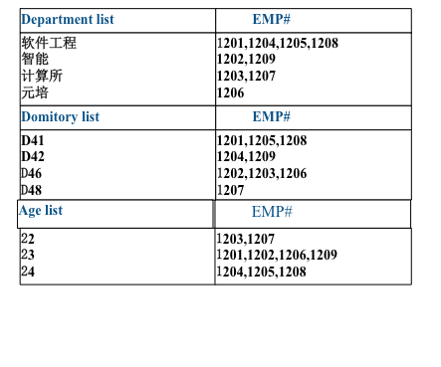
第11章习题2

Slide 23
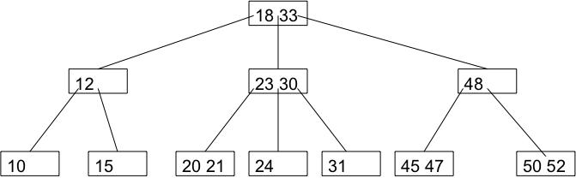
第11章习题3
3. 如下是一个三阶B树。
(1) 给出在上面的B树中，查找21的过程，并说明共进行多少次读盘？
(2) 给出在上面的B树中，查找22的过程，并说明共进行多少次读盘？
(3) 给出在上面的B树中，插入22的过程，并说明上述过程中有多少次对B树的访外操作？
(4) 对于h层的B树，一次插入操作最多读写次数是多少次？

Slide 24
第11章习题3
(1) 读出根节点18 33，在根节点所包含的关键码18和33中找未找到；21在18和33之间，于是取中间指针指向的节点，进入关键码为23、30的节点；在节点所包含的关键码23和30中找未找到，21小于23之间，于是取左侧指针指向的节点，进入关键码为20、21的节点；读出关键码20和21，找到了21，检索成功；一共进行了三次读盘。
(2) 前三步类似，走到最后一步时，在关键码为20和21的节点中找22，仍未找到，此时指针指向外部空间点；同样共进行3次读盘。

Slide 25
第11章习题3
找到关键码为20和21的底层节点，插入 —— 读盘3次
插入22
18 33
12
23 30
48
10
15
20 21
24
31
45 47
50 52
20 21 22
22
北京大学信息科学技术学院
数据结构与算法
Notes:
25

Slide 26
第11章习题3
溢出，进行节点分裂，中间的关键码21连同新指针插入父节点—— 写盘2次
叶结点分裂
18 33
12
23 30
23 30
48
10
15
21
24
31
45 47
50 52
20 21 22
20
22
Notes:
26

Slide 27
第11章习题3
此时父节点也溢出，继续分裂，中间的关键码23连同新指针插入父节点 —— 写盘2次
第二层结点分裂
18 33
18 33
12
21 23 30
48
21
23
30
10
15
20
22
24
31
45 47
50 52
Notes:
27

Slide 28
第11章习题3
父节点溢出，继续分裂，中间的关键码23提升成为新的根节点—— 写盘3次
根结点分裂
18
23
33
12
21
30
48
10
15
20
22
24
31
45 47
50 52
Notes:
28

Slide 29
第11章习题3
(3) 总共需要10次访外操作，其中3次读操作，7次写操作。
(4) 最多情况下，总共h层，每层都要分裂（包括根）。分裂一个非根节点要向磁盘写出2个节点，分裂根节点（最后一次）要写出3个节点，因此：
总访外次数 = 找插入节点向下读盘次数 + 分裂根节点时写盘次数 + 分裂根节点时写盘次数
= h + 2 * (h – 1) + 3 = 3h + 1

Slide 30
第11章习题4
4. 请分析具有10000个关键码的42阶B树的查找路径长度（从根到叶结点，访问B树索引块的次数）。

Slide 31
第11章习题4
3层B树所能包含最多关键码的情况：
第0层（根节点）有41个关键码，42个子节点指针；
第1层有42×41=1722个关键码，42×42=1764个子节点指针；
第2层有1764×41=72324个关键码，1764×42=74088个子节点指针。
4层B树所能包含最多关键码的情况：
0~2层同上；
第3层有74088×41=3037608个关键码。

Slide 32
第11章习题4
3层B树所能包含最少关键码的情况：
第0层（根节点）有1个关键码，2个子节点指针；
第1层有2×20=40个关键码，2×21=42个子节点指针；
第2层有42×20=840个关键码，42×21=882个子节点指针。
4层B树所能包含最少关键码的情况：
0~2层同上；
第3层有882×20=17640个关键码。

Slide 33
第11章习题4
综上，3层42阶所包含关键码个数的范围为：840～72324
4层42阶所包含关键码个数的范围为：17640～3037608
因此，10000个关键码的42阶B树的层数为3，即查找路径的长度为3

Slide 34
第11章习题5
5. 将下列字符序列 E A S Y Q U E S T I O N 依次插入到初始为空的红黑树（RB-tree）中，请画出最终得到的红黑树。（用圆圈表示红色结点，方框表示黑色结点，外部空叶结点可省略不画）。

Slide 35
第11章习题5
E A S Y Q U E S T I O N
E

Slide 36
第11章习题5
E A S Y Q U E S T I O N
E
A

Slide 37
第11章习题5
E A S Y Q U E S T I O N
E
A
S

Slide 38
第11章习题5
E A S Y Q U E S T I O N
E
E
E
父祖换色
根换色
A
S
A
S
A
S
Y
Y
Y

Slide 39
第11章习题5
E A S Y Q U E S T I O N
E
A
S
Q
Y

Slide 40
第11章习题5
E A S Y Q U E S T I O N
E
E
A
S
父祖换色
A
S
Q
Y
Q
Y
U
U

Slide 41
第11章习题5
E A S Y Q U E S T I O N
E
E
A
S
情况1，LL
A
S
Q
Y
Q
U
U
T
Y
T

Slide 42
第11章习题5
E A S Y Q U E S T I O N
E
A
S
Q
U
I
T
Y

Slide 43
第11章习题5
E A S Y Q U E S T I O N
E
E
A
S
情况1，LR
A
S
Q
U
O
U
I
T
Y
I
Q
T
Y
O

Slide 44
第11章习题5
E A S Y Q U E S T I O N
E
E
A
S
A
S
父祖换色
O
U
O
U
I
Q
T
Y
I
Q
T
Y
N
N

Slide 45
第11章习题5
E A S Y Q U E S T I O N
E
O
A
S
情况1，RL
E
S
O
U
A
I
Q
U
I
Q
T
Y
N
T
Y
N

Slide 46
第12章习题1
1. 利用广义表的GetHead和GetTail操作写出函数表达式，把以下各题中的单元素banana从广义表中分离出来：
(1) (apple，pear，banana， orange)
(2) ((apple，pear)，(banana，orange))
(3) ((((apple)))，((pear))，(banana)，orange)
(4) (apple，(pear，(banana)，orange))

Slide 47
第12章习题1
(1) GetHead(GetTail(GetTail((apple,pear,banana,orange))))
(2) GetHead(GetHead(GetTail((apple,pear),(banana,orange)))))
(3) GetHead(GetHead(GetTail(GetTail(((((apple))),((pear)),(banana),orange))))
(4) GetHead(GetHead(GetTail(GetHead(GetTail((apple,(pear,(banana),orange)))))))

Slide 48
第12章习题2
2. 画出下列广义表的图形表示和他们的存储表示。
(1) D: (A: (c), B: (e), C: (a, L: (b, c, d)))
(2) J1: (J2: (J1, a, J3: (J1)), J3)

Slide 49
第12章习题2
图形表示：

Slide 50
第12章习题2
存储表示：

Slide 51
第12章习题3
3. 各种顺序适配方法各有其使用范围。现假定存储区中有大小为900、1500、700的三块存储块。请给出符合以下几种情况的存储请求的例子，并描述三种适配法的分配过程。
(1) 首先适配法可满足请求，另外两种方法不可满足请求。
(2) 最佳适配法可满足请求，另外两种方法不可满足请求。
(3) 最差适配法可满足请求，另外两种方法不可满足请求。

Slide 52
第12章习题3
答案不唯一，满足题目要求即可。
(1) 600, 300, 1400, 700:
首次匹配：
300, 1500, 700;
0, 1500, 700；
0, 100, 700;
0, 100, 0;
最佳匹配：
900, 1500, 100;
600, 1500, 100;
600, 100, 100;
700无法匹配
最差匹配：
900, 600, 700;
600, 600, 700;
1400无法匹配

Slide 53
第12章习题4
4. 求一个长度为N的字符串的所有不同子串 (substring) 的个数。注意，这里的N很大。要求给出算法思路和时间复杂度分析。

Slide 54
第12章习题4
由于字符串的长度为N，因此它有N个后缀串，依次将这N个后缀串插入到Trie中。对于Trie中的任意一个结点，它一定对应着主串中的某一个字符串。由于将N个后缀都插入到了Trie中，那么每一个子串都一定对应着Trie中的一个结点。显然，Trie中任意两个不同的结点所对应的子串是不同的。综上所述，Trie中节点个数 = 不同子串个数。
对于每一个后缀串，插入Trie的时间复杂度为O(N)，一共有N个后缀串，故总的时间复杂度为O(N^2)。

Slide 55
第12章习题5
5. 对于AVL，删除是一个很麻烦的操作。假设我们在删除的时候并不真正删除，而是给这个结点打上一个标记，表示这个结点已经没用了。这样的删除被称为懒惰删除。我们现在进行如下操作：在AVL中插入N个随机结点，再全部删除；反复进行这个操作M次。请比较正常删除和懒惰删除的性能差距（请给出尽量精确的计算结果）。

Slide 56
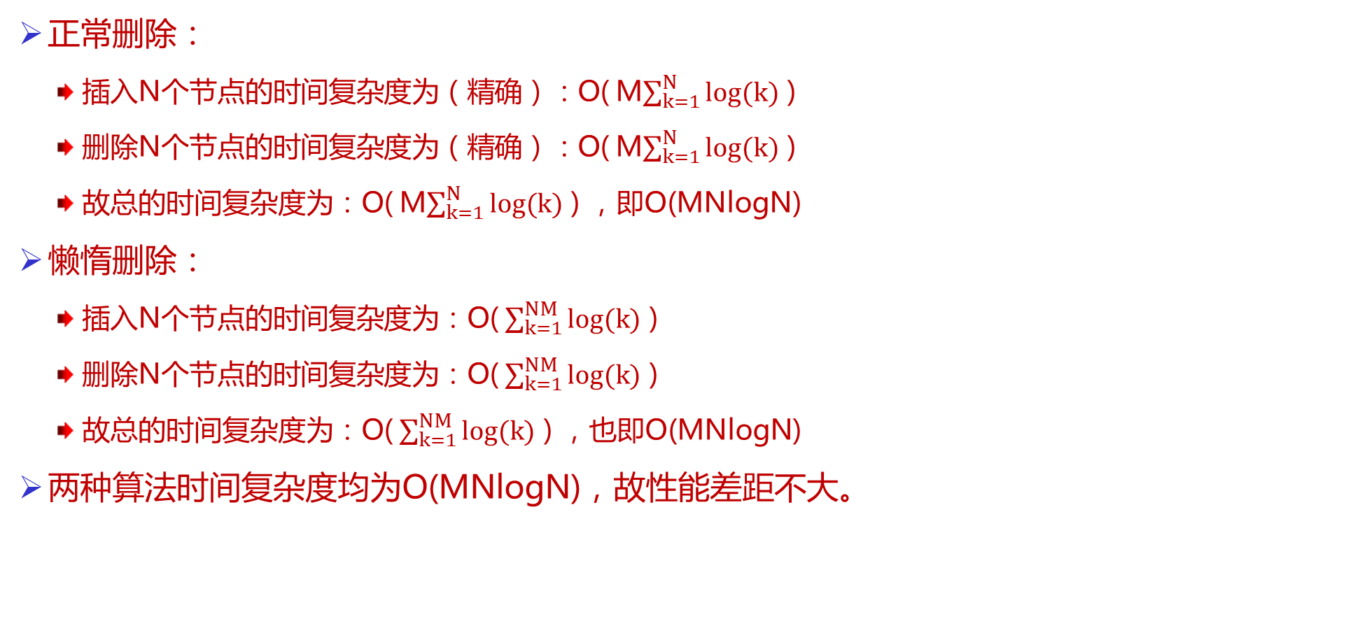
第12章习题5
正常删除：
插入N个节点的时间复杂度为（精确）：O( M$\sum_{k=1}^{N}{log⁡(k)}$ )
删除N个节点的时间复杂度为（精确）：O( M$\sum_{k=1}^{N}{log⁡(k)}$ )
故总的时间复杂度为：O( M$\sum_{k=1}^{N}{log⁡(k)}$ ) ，即O(MNlogN)
懒惰删除：
插入N个节点的时间复杂度为：O( $\sum_{k=1}^{NM}{log⁡(k)}$ )
删除N个节点的时间复杂度为：O( $\sum_{k=1}^{NM}{log⁡(k)}$ )
故总的时间复杂度为：O( $\sum_{k=1}^{NM}{log⁡(k)}$ ) ，也即O(MNlogN)
两种算法时间复杂度均为O(MNlogN)，故性能差距不大。

Slide 57
再见…
联系信息：
电子邮件：hanshuo@pku.edu.cn

